Slide 1
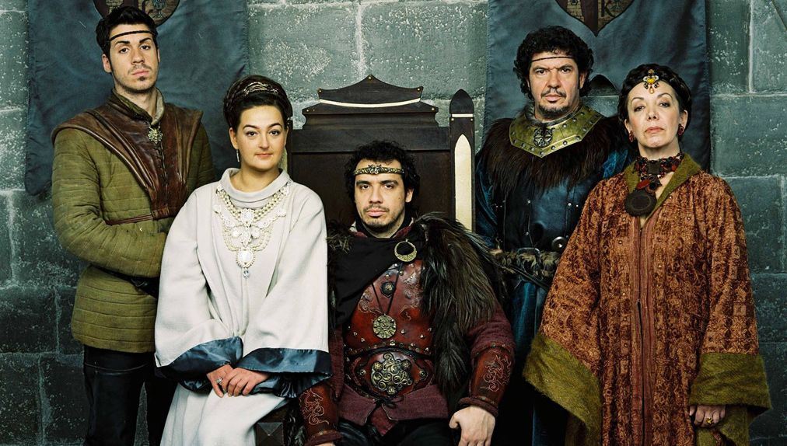
Arthur

Slide 2
Le vocabulaire à apprendre
aventureux (nc)
un effort (nc)
clairement (adv)
la pensée (nc)
sauvage (adj)
balayer (v1)
insouciant (adj)
meilleur (adj)
un compagnon (nc)
un instant (nc)
un faucon (nc)
un renard (nc)

Slide 3
Les fonctions grammaticales
Je revois clairement le château de mon enfance.
CCM
COD

Slide 4
Les classes grammaticales
Ma mère était ma meilleure amie et mon père mon professeur.
d.p
v
d.p.
c.c.
d.p.
d.p.

Slide 5
Conjugue le verbe « apprendre » au passé composé.
J’ai appris
Tu as appris
Il a appris
Elle a appris
Nous avons appris
Vous avez appris
Ils ont appris
Elles ont appris

Slide 6
Problème pour s’entraîner
Le roi Arthur organise un grand festin au château de Camelot et invite tous ses chevaliers de la table ronde. Pour l’occasion, il demande à Merlin, d’acheter des provisions spéciales et lui confie une bourse de 100 pièces d’or.
Après avoir fait les achats, combien de pièces d’or Merlin doit-il rendre au roi Arthur ?

Slide 7

Problème pour s’entraîner
10 miches de pain
(2 pièces d’or chacune)
5 jarres de vin (5 pièces chacune)
3 fromages (7 pièces d’or chacun)

Slide 8
Problème pour s’entraîner - correction
Je réfléchis
Je réponds
Trace un trait à 7 carreaux du bord
Fais une phrase par opération
1. 66 pièces d’or
1. Je cherche la somme dépensée par Merlin :
2x10 + 5x5 + 3x7 = 66
2. Je cherche la somme restante :
2. 34 pièces d’or
100 – 66 = 34
Rédige une phrase de réponse qui reprend les mots de la question
Merlin doit rendre 34 pièces d’or au roi Arthur.

Slide 9
Le vocabulaire à apprendre
aventureux (nc)
un effort (nc)
clairement (adv)
la pensée (nc)
sauvage (adj)
balayer (v1)
insouciant (adj)
meilleur (adj)
un compagnon (nc)
un instant (nc)
un faucon (nc)
un renard (nc)

Slide 10
Transposition
Je fais un effort pour revoir un faucon et un renard.
Transforme cette phrase en conjuguant le verbe à l’imparfait.
Je faisais un effort pour revoir un faucon et un renard.

Slide 11
Analyse grammaticale
Je revois clairement par la pensée les forêts sauvages et les montagnes balayées par les vents.
clairement : adverbe, invariable
forêts : nom commun, féminin, pluriel
sauvages : adjectif, féminin, pluriel

Slide 12
Conjugue le verbe « revoir » au présent de l’indicatif.
Je revois
Tu revois
Il revoit
Elle revoit
Nous revoyons
Vous revoyez
Ils revoient
Elles revoient

Slide 13


Slide 14
Problème pour s’entraîner
Le roi Arthur organise un grand festin au château de Camelot et invite tous ses chevaliers de la table ronde. Pour l’occasion, il demande à Merlin, d’acheter des provisions spéciales et lui confie une bourse de 90 pièces d’or.
Après avoir fait les achats, combien de pièces d’or Merlin doit-il rendre au roi Arthur ?

Slide 15
Problème pour s’entraîner
12 miches de pain
(3 pièces d’or chacune)
3 jarres de vin (4 pièces chacune)
4 fromages (6 pièces d’or chacun)

Slide 16
Calcul mental
0 – 1 – 2 : 30 – 64 – 24 – 36 – 54 – 42 – 66 – 21
1 – 2 – 3 : 360/0,0315 – 94/6 – 9 400/2,589 – 17/56 970
1 – 2 – 3 : 187 – 418 – 297 – 715
0 – 1 – 2 : 30 000 265 870 – 123 456 789 012
90 218 759 836 – 297 569 000 000

Slide 17
Dictée
Quand je te regarde, il me semble revoir l’enfant que j’ai été rêveur, aventureux. Il faut que je fasse un effort pour me rappeler le château où j’ai grandi, le lit où j’ai dormi, la table où j’ai mangé, mais je revois clairement, par la pensée, les forêts sauvages du pays de Galles et les montagnes balayées par les vents où j’ai passé mes jeunes

Slide 18
Dictée – fin
années. Des années insouciantes, en vérité. J’avais une mère comme meilleure amie et un père comme compagnon de tous les instants et professeur. C’est lui qui m’a appris à chasser, à marcher sans bruit. C’est lui qui me montra comment tenir un faucon et maîtriser un renard.

Slide 19
Problème - correction
1. Je cherche la somme dépensée par Merlin.
12x3 + 3x4 + 4x6 = 72
2. Je cherche la somme rendue par Merlin.
90 – 72 = 18

